Slide 1

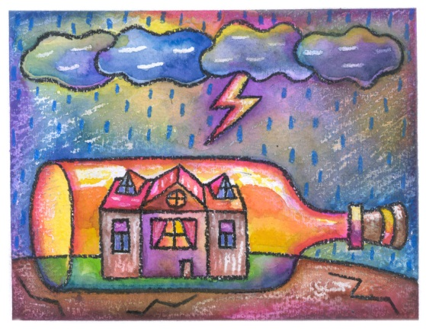

12.1 Mimořádné události, IZS
Elektronická učebnice – II. stupeň Základní škola Děčín VI, Na Stráni 879/2 – příspěvková organizace Výchova ke zdraví
Autor: Mgr. Lukáš Lanč

Slide 2

12.2 Co již víme?
Elektronická učebnice - II. stupeň Základní škola Děčín VI, Na Stráni 879/2 – příspěvková organizace Chemie
Elektronická učebnice – II. stupeň Základní škola Děčín VI, Na Stráni 879/2 – příspěvková organizace Výchova ke zdraví
Mimořádné události
= situace, při kterých dochází k přímému ohrožení lidského života či zdraví, majetku a životního prostředí
1
2
Způsobené přírodou
Zaviněné člověkem
povodně
zemětřesení
sesuvy půdy
laviny
bouřky a vichřice
lesní požáry
nemoci
nehody (automobilů, vlaků, letadel)
únik nebezpečných látek
požáry
terorismus

Slide 3
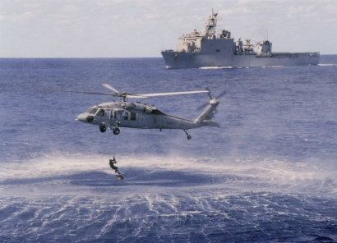

12.3 Jaké si řekneme nové termíny a názvy?
Elektronická učebnice - II. stupeň Základní škola Děčín VI, Na Stráni 879/2 – příspěvková organizace Chemie
Elektronická učebnice – II. stupeň Základní škola Děčín VI, Na Stráni 879/2 – příspěvková organizace Výchova ke zdraví
Integrovaný záchranný systém I.
v ČR od roku
2001
základy položeny již roku
= koordinovaná spolupráce záchranných a bezpečnostních složek, státních orgánů a různých organizací za účelem efektivního zásahu při mimořádné události
1993
evropské číslo tísňového volání
V případě nutnosti navazuje úzkou spolupráci s IZS sousedních států, hlavně Slovenska, ale také Rakouska (horské oblasti) a Německa.
112

Slide 4
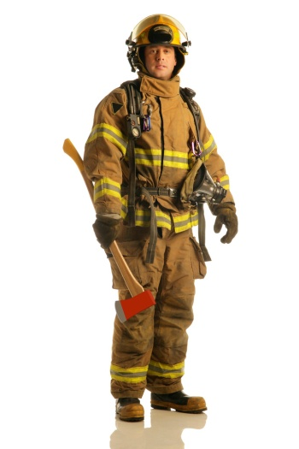
12.4 Co si řekneme nového?
Elektronická učebnice - II. stupeň Základní škola Děčín VI, Na Stráni 879/2 – příspěvková organizace Chemie
Elektronická učebnice – II. stupeň Základní škola Děčín VI, Na Stráni 879/2 – příspěvková organizace Výchova ke zdraví
hlavní složky
Integrovaný záchranný systém II.
Zdravotnická záchranná služba
Hasičský záchranný sbor ČR
další složky
Krajské jednotky požární ochrany
k danému účelu určené složky ozbrojených sil (armáda, letectvo)
městská policie
havarijní, pohotovostní, odborné a jiné služby
zařízení civilní ochrany
neziskové organizace a sdružení občanů
Policie ČR
- hlavním koordinátorem je Hasičský záchranný sbor ČR
- na místě zásahu velí příslušník hasičského sboru

Slide 5
12.5 Procvičení a příklady
Elektronická učebnice - II. stupeň Základní škola Děčín VI, Na Stráni 879/2 – příspěvková organizace Chemie
Elektronická učebnice – II. stupeň Základní škola Děčín VI, Na Stráni 879/2 – příspěvková organizace Výchova ke zdraví
Vyber obrázky znázorňující mimořádné události a rozhodni, na které číslo bys zavolal(a):
1588
155
150

Slide 6
12.6 Něco navíc pro šikovné
Elektronická učebnice - II. stupeň Základní škola Děčín VI, Na Stráni 879/2 – příspěvková organizace Chemie
Elektronická učebnice – II. stupeň Základní škola Děčín VI, Na Stráni 879/2 – příspěvková organizace Výchova ke zdraví
osobní pomoc
věcná pomoc
Činnost IZS
likvidační práce
ostatní pomoc
obnovovací práce
záchranné práce

Slide 7


12.7 CLIL
Elektronická učebnice - II. stupeň Základní škola Děčín VI, Na Stráni 879/2 – příspěvková organizace Chemistry
Elektronická učebnice – II. stupeň Základní škola Děčín VI, Na Stráni 879/2 – příspěvková organizace Výchova ke zdraví
Emergency
= situation with immediate risk to human health, life or property
Fire department
Police
Ambulance
Emergency service

Slide 8
12.8 Test znalostí
Elektronická učebnice - II. stupeň Základní škola Děčín VI, Na Stráni 879/2 – příspěvková organizace Chemie
Elektronická učebnice – II. stupeň Základní škola Děčín VI, Na Stráni 879/2 – příspěvková organizace Výchova ke zdraví
V případě zásahu IZS zásahu velí: a/ příslušník Policie ČR b/ příslušník HZS ČR c/ služebně nejstarší příslušník IZS d/ hodnostně nejvyšší důstojník Armády ČR | 3. Co nepatří mezi mimořádné události zaviněné člověkem? a/ požár b/ povodeň c/ nehoda d/ únik nebezpečných látek
2. Jaké je číslo evropského tísňové linky? a/ 112 b/ 114 c/ 156 d/ 911 | IZS v ČR existuje od roku a/ 1999 b/ 1993 c/ 2001 d/ 2010
Správné odpovědi:
b
b
a
c
Test na známku

Slide 9
Elektronická učebnice – II. stupeň Základní škola Děčín VI, Na Stráni 879/2 – příspěvková organizace Výchova ke zdraví
12.9 Použité zdroje, citace
Obrázky z databáze klipart
www.hscr.cz
http://www.mvcr.cz/clanek/pojmove-oblasti-integrovany-zachranny-system.aspx, poslední přístup 28. 2. 2013

Slide 10
Elektronická učebnice – II. stupeň Základní škola Děčín VI, Na Stráni 879/2 – příspěvková organizace Výchova ke zdraví
12.10 Anotace
Autor | Mgr. Lukáš Lanč
Období | 01 – 06/2013
Ročník | 6. ročník
Klíčová slova | Mimořádné události, IZS, integrovaný záchranný systém, policie, hasičský sbor, záchranná služba.
Anotace | Prezentace v základu představující mimořádné události a podrobněji popisující IZS ČR, jeho jednotlivé složky a funkce.

